Slide 1
السلام عليكم

Slide 3
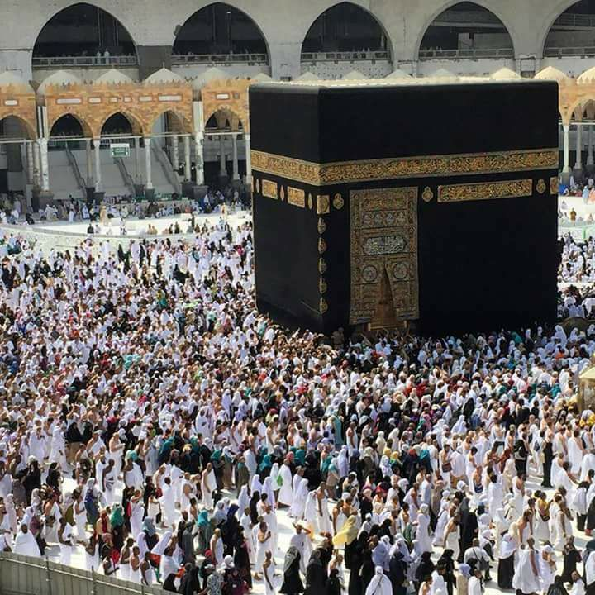
শিক্ষক পরিচিতি
মোহাম্মদ হযরত আলী (সহকারী শিক্ষক)
কানুহরপুর হাজী আলী আক্কাস দাখিল মাদ্রাসা,
ডাকঃ খড়িখালি
ঝিনাইদহ সদর
মোবাইলঃ-০১৯১৬৪৯৮৫০২
Email-19hazratali@gmaail.coom

Slide 4
শিখনফল
১. রাসুল (সঃ) এর কৃতিত্ব ও সংস্কারের পটোভুমি সম্পর্কে বলতে পারবে।
২. রাজনৈতিক ও সামাজিক সম্পর্কে ব্যাখ্যা করতে পারবে।
৩. রাসুল (সঃ) এর ধর্মীয় সংস্কার বর্ণনা করতে পরবে।
৪. রাসুল (সঃ) এর অর্থনৈতিক সংস্কার বর্ণনা করতে পারবে।

Slide 5
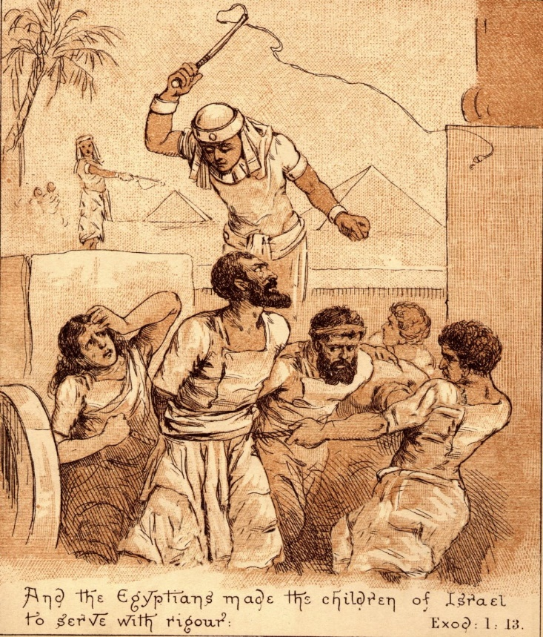
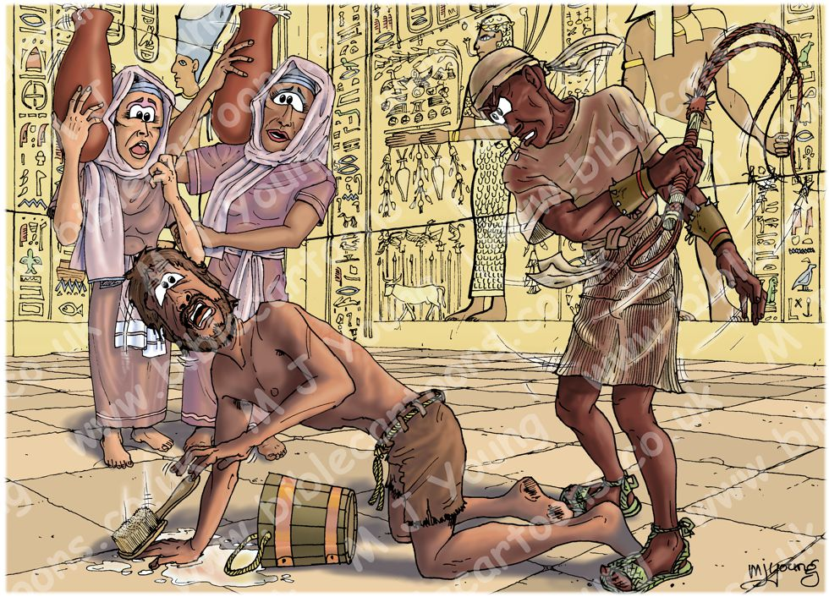
শাসকের নির্যাতন

Slide 6
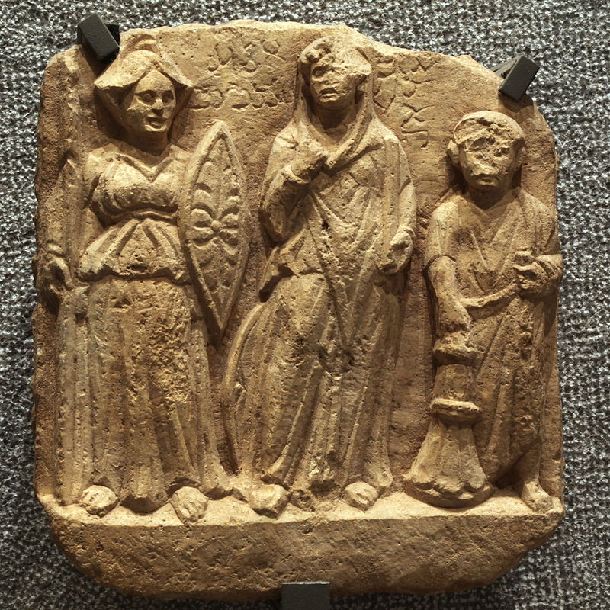
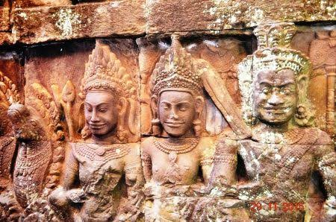
যাহিলিয়াতে ধর্মীয় অবস্থা

Slide 7
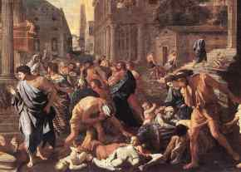
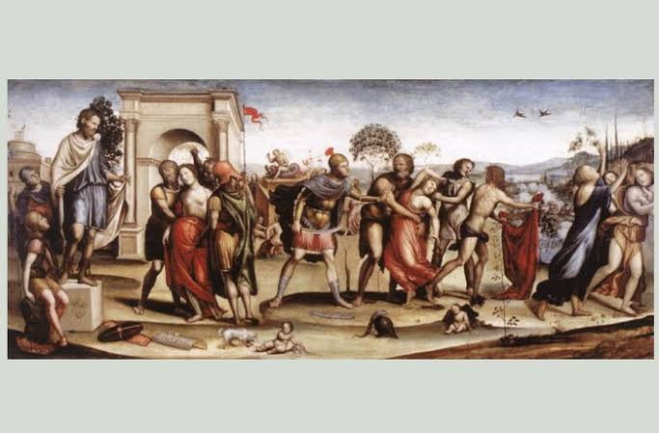
যাহিলিয়াত যুগে সমাজিক অবস্থা

Slide 8
সংস্কারের ভূমিকা
f‚wgKv t wek¦bex nhiZ gynv¤§` (mv) wQ‡jb Av`‡k©i g~Z© cÖZxK| Zuvi Rxe‡b i‡q‡Q wek¦ gvbeZvi Rb¨ m‡e©vËg Rxebv`k©| Zuvi †MvUv RxebB wQj Abyiƒc ˆewk‡ó¨ mgy¾¡j| মানবতার মুক্তির দূত, পথহারা পথিকের পথ প্রদর্শক, ক্ষণজন্মা এক মহান পুরুষ, অর্থনৈতিক-রাজনৈতিক সংস্কারক হযরত মুহাম্মদ (সা.)। সমস্ত পৃথিবীতে যখন সত্য-মিথ্যার পাপ-পূণ্যের, বিবেক-বুদ্ধির অন্ধ বিশ্বাসের জ্বালে আবদ্ধ হয়ে পড়েছিল, ঠিক সেই মুহূর্তে মহান আল্লাহ তায়ালার ঐশী বাণী নিয়ে সংস্কারক হিসেবে হযরত মুহাম্মদ (সা.) পৃথিবীতে আগমন করেন। অর্থনীতির সকল ক্ষেত্রে তিনি সংস্কারের ভূমিকায় অবতীর্ণ হয়েছেন। সকল ক্ষেত্রে তিনি অর্থনৈতিক মুক্তি সাধিত করেছেন। মাত্র ২০ বছরে তার দূরদর্শীতা দিয়ে তিনি সভ্যতা বিবর্জিত কুসংস্কারচ্ছন্ন, পৌত্তলিক আরব জাতিকে এক সুসভ্য জাতিতে পরিণত করেছেন।

Slide 9
A_©‰bwZK ms¯‹vi
অর্থনৈতিক সংস্কারক হিসেবে হযরত মুহাম্মদ (সা.)t জাহেলিয়া যুগে আরবদের কোনরূপ সুনির্দিষ্ট অর্থনৈতিক ব্যবস্থা ছিল না। বেশিরভাগ মানুষ পশু পালন ও লুটতরাজ করে জীবন নির্বাহ করত। চড়া হারে সুদ প্রথা প্রচলন ছিল। হযরত মুহাম্মদ (সা.) ধন- বৈষম্য দূর করে সঞ্চয় ও বণ্টনের সামঞ্জস্য বিধান করেন। রাষ্ট্রের অর্থনৈতিক সম্পদে যাতে জনসাধারণের অধিকার ও ভোগ করার সুযোগ থাকে তার জন্য তিনি পাঁচ প্রকারের রাজস্বের প্রবর্তন করেন। এছাড়াও তিনি নি¤েœাক্ত অর্থনৈতিক সংস্কার করেন। ১. আল-গনিমাহ : যুদ্ধলব্ধ দ্রব্যাদি, যথা- অশ্ব, উট, রসদ-পণ্য, অস্ত্র-শাস্ত্র প্রভৃতি। এগুলো নিয়মানুযায়ী মুজাহিদদের মধ্যে বণ্টন এবং রাকোষে বা বায়তুলমালে জমা দেয়া হতো। ২. যাকাত : যাকাতের আবিধানিক অর্থ পবিত্রতা, পরিচ্ছন্নতা, পরিশুদ্ধি। শরীয়তের পরিভাষায়, মুসলমানদের ধন-সম্পদের এটি নির্দিষ্ট অংশ বছর পূর্তিতে আল্লাহর নির্ধারিত খাতসমূহে প্রদান করাকে যাকাত বলে। যাকাত অস্বীকার করা আল্লাহকে অস্বীকার করার শামিল। যাকাত দানের মুখ্য উদ্দেশ্য হল গরীবদের অবস্থার পরিবর্তন করা, যাতে তারা আর্থিকভাবে সচ্ছলতা লাভ করতে পারে, অভাব থেকে মুক্তি পায়। ৩. খারাজ : খারাজ অর্থ ভূমিকর। কারাজ অমুসলমানদের নিকট থেকে ভূমিকর আদায় করার প্রক্রিয়া। আরবে যারা অমুসলমান ছিলেন তারা নিয়মিত ভূমিকর দিতেন না। যার যার ইচ্ছামত জায়গা নিতেন। ফলে মহানবী (সা.) খারাজ আদায় করে অর্থনৈতিক সমতা বিধান করেন। ৪. জিজিয়া : জিজিয়া অর্থ বিনিময়। অমুসলমানদের নিকট থেকে যাকাতের রূপ বছরে একবার অর্থ নেয়া, নিরাপত্তা কর। তিনি তৎকালীন আরবের নিরাপত্তা কার্যে নিয়োজিত সদস্যদের জন্য অর্থ ব্যয় করার জন্য অর্থ সংগ্রহ করতেন এবং নিরাপত্তা কাজে ব্যয় করতেন।

Slide 10
৫. আল-ফে : রাষ্ট্রীয় সম্পত্তি হতে আদায়কৃত অর্থ আল-ফে নামে পরিচিত ছিল। এই অর্থ গরীব জনগণ ও রাষ্ট্রের মঙ্গলের কাজে ব্যয় করা হত। ৬. বায়তুলমাল : জাহিলিয়া যুগে কোন সরকারি কোষাগার ছিল না। একটি দেশের সুখ, শান্তি ও সমৃদ্ধির নির্ভর করে অর্থনৈতিক ব্যবস্থার উপর। তিনি আরবের যাবতীয় অফিস আদালত সুষ্ঠুভাবে পরিচালনার জন্য বায়তুল মাল বা সরকারি অর্থ তহবিল গঠন করেন। তখন যে কোন অসহায় ব্যক্তির রাষ্ট্রীয় প্রয়োজনে এ তহবিল থেকে অর্থর যোগান দেয়া হত। ৭. সুদমুক্ত অর্থনীতি : জাহিলিয়া যুগে সুদ গ্রহণ ছিল তাদের নিত্য ব্যাপার। সুদ বা রিবা বলতে কোন পরিশ্রম না করে অর্থ শোষণ করা এবং মানুষের অসহায়তার সুযোগ দিয়ে অর্থনৈতিক সুবিধা আদায় করা। মানুষের অভাব ও অসহায়তা ইসলাম সমর্থন করে না। তাই ইসলামী অর্থ ব্যবস্থা ব্যবসায়কে হালাল করেছেন। আর সুদকে হারাম করেছেন।

Slide 11
৮. অবৈধ উপার্জন নিষিদ্ধ : মহানবী (সা.) সকল প্রকার অবৈধ উপার্জন নিষিদ্ধ করেছেন। ইসলামে অবৈধ উপার্জনের কোন স্বীকৃতি নেই। এ জন্য ইসলামে সুদ, ঘুষ, মদ, কালোবাজারি, মুনাফাখোরি, মজুতদারি, প্রভৃতি অবৈধ ও অন্যায় পথে অর্থ উপার্জন সম্পূর্ণ হারাম করা হয়েছে। মহান আল্লাহতায়ালা বলেছেন, ‘তোমরা উত্তম ও পবিত্র বস্তু খাও, যা আমি তোমাদের জীবিকারূপে দান করেছি।” (সূরা আল বাকারা : ১৭৭) ৯. শ্রমের মর্যাদা : মহানবী (সা.) শ্রমের মর্যাদা বিশেষভাবে দিয়ে শ্রমিকের অধিকার নিশ্চিত করেছেন। ইসলামে শ্রমিক শোষণ নিষিদ্ধ। মহানবী (সা.) বলেছেন , “শ্রমিকের শরীরের ঘাম শুকিয়ে যাওয়ার পূর্বেই তার মজুরি পরিশোধ কর।” শ্রমিকের অধিকার সংরক্ষণ করে ভঙ্গুর অর্থনীতিকে মহানবী উচ্চ স্থানে নিয়ে গিয়েছেন। ১০. সম্পদের ন্যায্য বণ্টন : ইসলামী অর্থনীতিতে সম্পদের ন্যায্য বণ্টনের ব্যবস্থা রয়েছে। মহান আল্লাহতায়ালা বলেছেন, ‘সম্পদ যেন মুষ্টিমেয় কয়েকজনের হাতে কেন্দ্রীভূত না হয়” (আল কোরআন) অত্যন্ত নিপুণতার সাথে হযরত মুহাম্মদ (সা.) দুর্ধর্ষ পৌত্তলিক আবরদের একটি সুশৃঙ্খল, সুসভ্য ও দিগি¦জয়ী জাতিতে পরিণত করে। ইসলামী মূল্যবোধের ভিত্তিতে তিনি অর্থনীতি সংস্কার করেছেন। পবিত্র কোরআন ও সুন্নাহর আলোকে এবং ইসলামী শরীয়তের ভিত্তিতে মানুষের সকল অর্থনৈতিক সমস্যা সমাধানের চেষ্টা করা হয়।

Slide 12
একক প্রশ্ন
১. রাসুল (সঃ)এর একটি রাজনৈতিক সংস্কার উল্লেখ কর।
২. রাসুল (সঃ) এর একটি সামাজিক সংস্কার উল্লেখ কর।
৩. রাসুল (সঃ) এর একটি ধর্মীয় সংস্কার উল্লেখ কর।
৪. রাসুল (সঃ) এর একটি সাংস্কৃতি সংস্কার উল্লেখ কর।

Slide 13
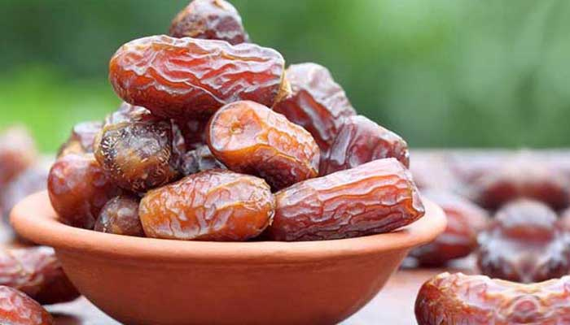
ফলের উপর যাকাত
ফসলের উপর যাকাত

Slide 14
জোড়ায় কাজ
১. রাসুল (সঃ) এর সংস্কারের পটোভুমি সংক্ষিপ্ত ভাবে লেখ।
২. রাসুল (সঃ) এর অর্থনৈতিক সংস্কার সংক্ষিপ্ত ভাবে লেখ।
৩.রাসুল (সঃ) এর ধর্মীয় সংস্কার সংক্ষিপ্ত ভাবে লেখ।

Slide 15
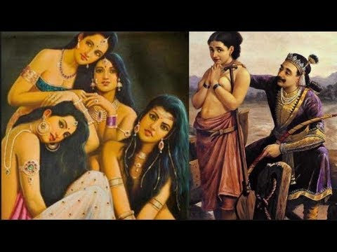
দাষ দাষীর উপর নির্যাতন
নারীর উপর নির্যাতন

Slide 16
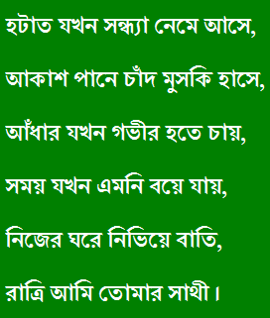
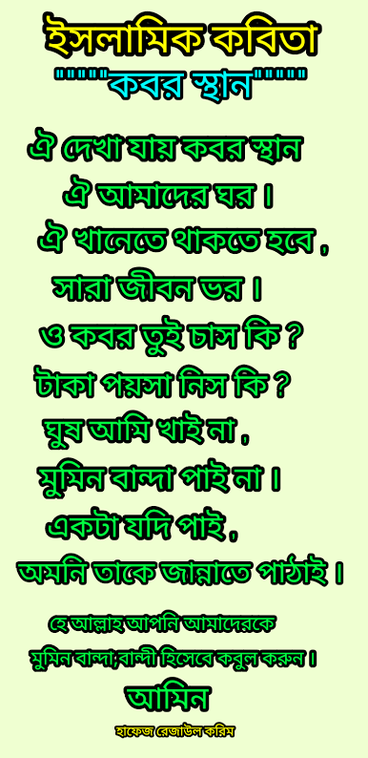
যাহিলিয়াতের কবিতা
ইসলামিক কবিতা

Slide 17
দলীয় কাজ
সাদা দল
রাসুল (সঃ)জীবিতকালে কয়টি উৎস হতে রাজস্ব আদায় করা হত?
এবং কি কি লেখ।
সবুজ দল
রাসুল (সঃ) এর সাংস্কৃতিক সংস্কার সম্পর্কে কয় একটি বিষয় উল্লেখ করো।

Slide 18
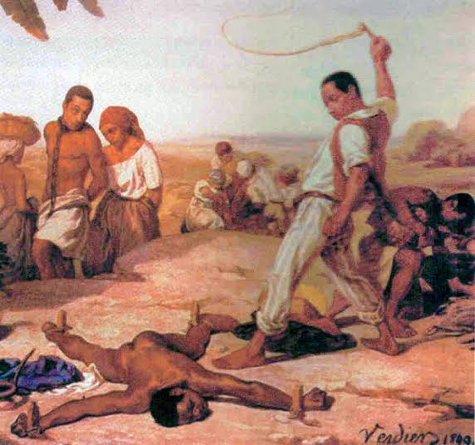
যাহিলিয়াতে নারীর অবস্থা
শাসকের নির্যাতন

Slide 19
সাংস্কৃতি
সাংস্কৃতিক সংস্কারঃ আরববাসীরা কাব্যামোদী এবং কাব্য রচনা ও বর্ণনায় পারদর্শী
হলেও তাদের রচনার বিষয়বস্তু অশ্লী,শ্লেষপূর্ণ ও ব্যঙ্গাত্মক ছিল। আধুনিকতা বলতে কিছু্ই ছিলো না।
শিক্ষায় জাতির মেরুদণ্ড তা উপলব্ধি করে মহানবি (সঃ) জ্ঞানার্জনকে প্রত্যেকের জন্য বাধ্যতামূলক করেন।

Slide 20
বাড়ির কাজ
রাসুল (সঃ) এর সংস্কারের উপর একটা পতিবেদন লিখে আনবে

Slide 21
شكرا
شكرا
شكرا
شكرا

